Slide 1
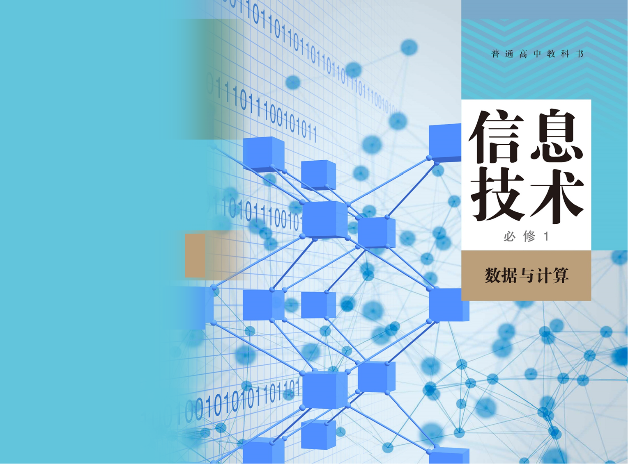



Slide 2
4.1.1 人工智能的产生与发展

Slide 3
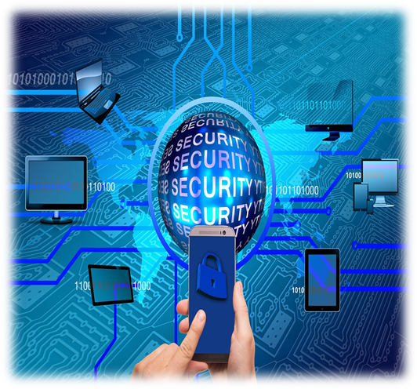
4.1.1 人工智能的产生与发展
@
调查:
信息时代，智能手机已经是我们生活与学习的必备物品之一。
为自己的手机设置了屏幕锁的同学请举手。
你设置的手机解锁方式是什么？

Slide 4
4.1.1 人工智能的产生与发展
@
指纹识别、面部识别都属于生物特征识别，它们是人工智能技术的重要研究领域。

Slide 5
4.1.1 人工智能的产生与发展
@
学习内容：
人工智能的概念与基本特征 产生与发展

Slide 6

4.1.1 人工智能的产生与发展
@
思考：
1.同学们印象中的人工智能是怎样的？
2.它为人类社会带来哪些帮助？

Slide 7
4.1.1 人工智能的产生与发展
@
平凡的一天
打开新闻软件，它的人工智能推荐系统会根据之前的阅读情况，推送教育类相关新闻。
01
打开地图软件，用语音输入目的地后，软件自动推荐3个方案，分别显示距离、时间和信号灯数量，可选择其中较为通畅的线路出行。
在学校的考勤机上指纹打卡。
打开共享单车软件，扫码开锁骑行（其中的供需预测、规范停车等都应用了人工智能技术）。
02
03
04

Slide 8
4.1.1 人工智能的产生与发展
@
平凡的一天
打开语音输入，利用人工智能的语音识别技术完成一篇工作计划。
05
阅读时遇到不懂的英文单词，利用在线翻译将其译成中文（人工智能技术的机器翻译）。
06
想知道路边盛开的鲜花是什么，打开识图软件，拍照上传，很快人工智能图像识别算法识别出花的名字，并显示出详细的介绍。
07
打开邮件系统时，基于人工智能的反垃圾邮件算法已经屏蔽了几封垃圾邮件。
08

Slide 9
4.1.1 人工智能的产生与发展
@
人工智能技术已不仅存在于科幻小说电影之中，语音识别、图像识别、机器翻译和智能推荐等人工智能技术早已渗透到生活中的点滴细节，并将深刻影响和改变我们未来的生活。
现在，人工智能越来越多地进入各行各业，智慧学校、智能家居、智能汽车、智能医疗和智能交通等，已经实实在在地来到了我们身边。

Slide 10
4.1.1 人工智能的产生与发展
@
体验探索
在手机公众号中体验与“小AI机器人”对话的过程。
1.四人为一组，每组针对“功能列表”中的一项或者以随机提问的方式开展对话。
2.体验手写识别和语音识别：通过手写或语音输入问题，观察“小AI机器人”识别效果
3.体验与“小AI机器人”的交互，输入问题，观察机器人的回复
4.小组成员交流对话的过程，总结对话过程的优缺点，并思考总结“人机对话”与“人人对话”有何不同？

Slide 11
4.1.1 人工智能的产生与发展
@
图灵测试：英国科学家图灵提出测试机器智能的方法：测试者与被测试者在隔开的情况下，通过一些装置（如键盘）向被测试者任意提问。经过5 分钟问答后，如果测试者不会有多于70% 的机会做出正确的区分，那么这台机器就通过了测试，并被认为具有人类智能。

Slide 12
4.1.1 人工智能的产生与发展
@
学习任务
阅读教科书第133页“体验探索”，从“三次人机对弈”读懂人工智能的过去、现在与未来，并完成以下任务：
基本任务：尝试梳理、归纳、总结本节学习内容，提交方式：word文件/演示文稿/思维导图三种方式任选其一。
拓展任务：以“我国在人工智能发展方面的政策及取得的成就”为题制作演示文稿。

Slide 13
谢谢观看
Thanks for watching

